Slide 1
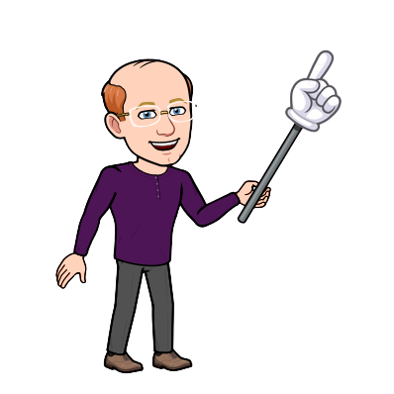
Objetivo
Identificar los valores que dan identidad a nuestro país Chile
CONVIVENCIA ESCOLAR
Profesor:
Jorge Castillo

Slide 2
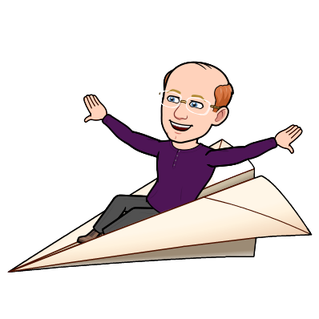
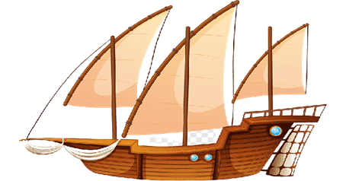
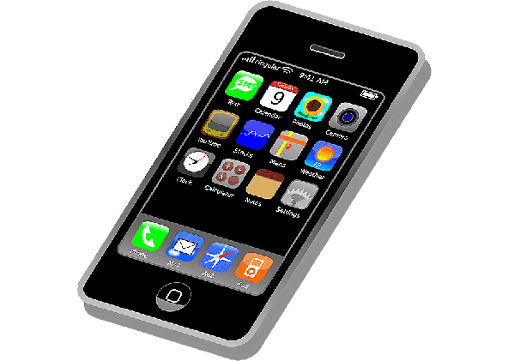
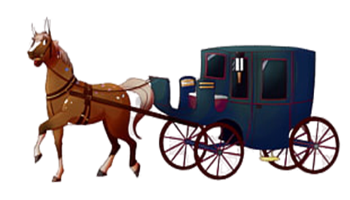
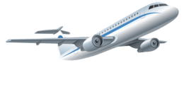
CONVIVENCIA ESCOLAR
Profesor:
Jorge Castillo

Slide 3
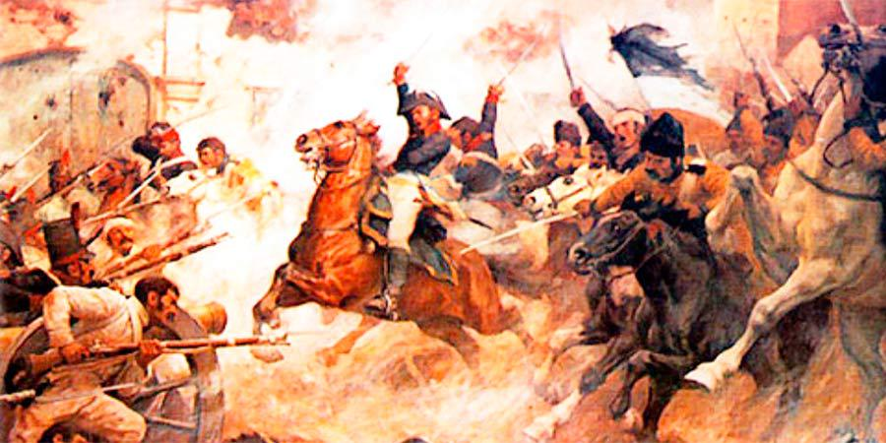
CONVIVENCIA ESCOLAR
Profesor:
Jorge Castillo

Slide 4
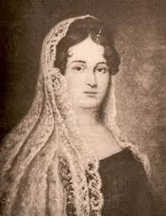
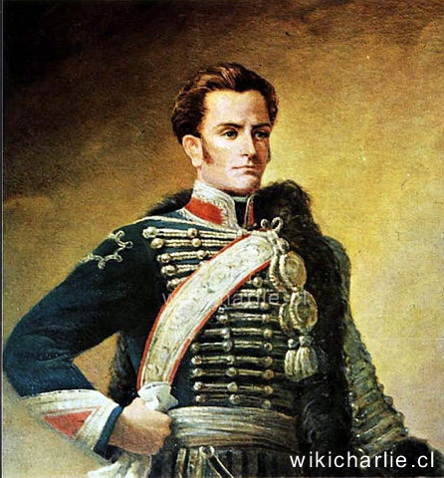
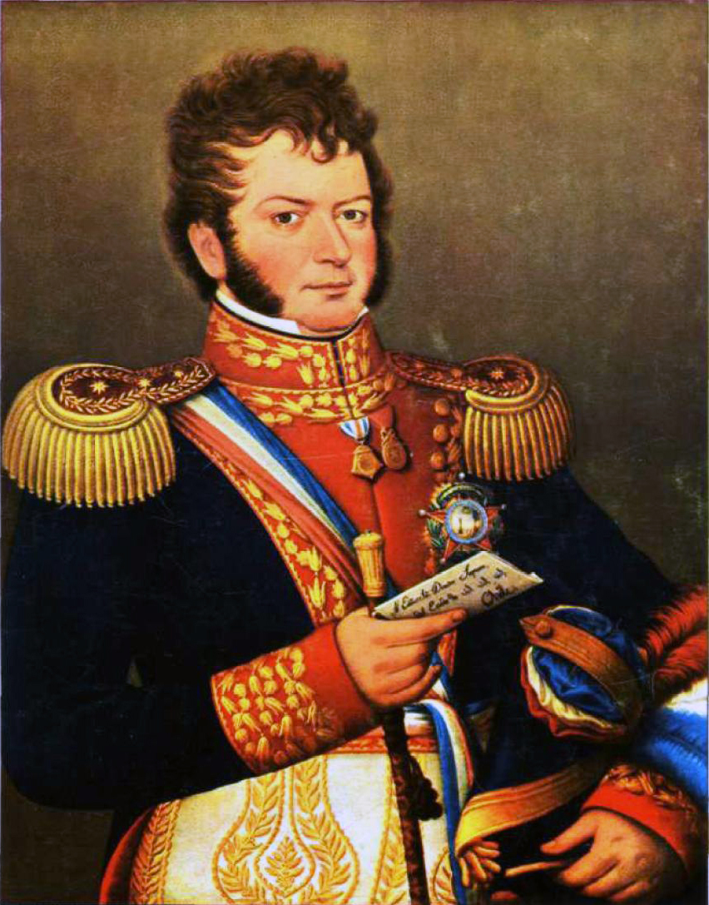
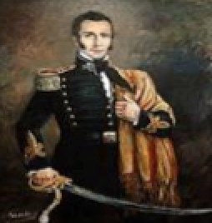
CONVIVENCIA ESCOLAR
Profesor:
Jorge Castillo

Slide 5
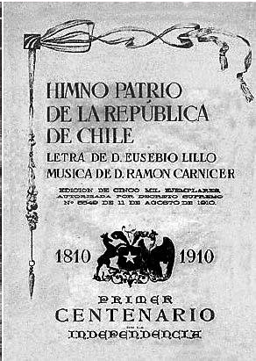
CONVIVENCIA ESCOLAR
Profesor:
Jorge Castillo

Slide 6
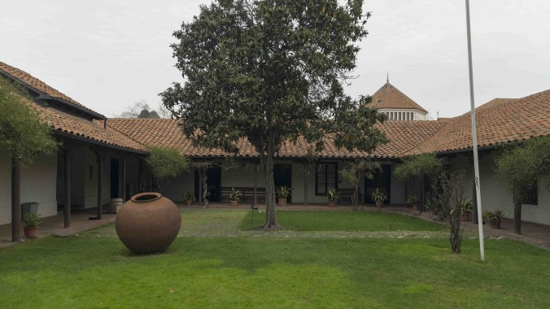
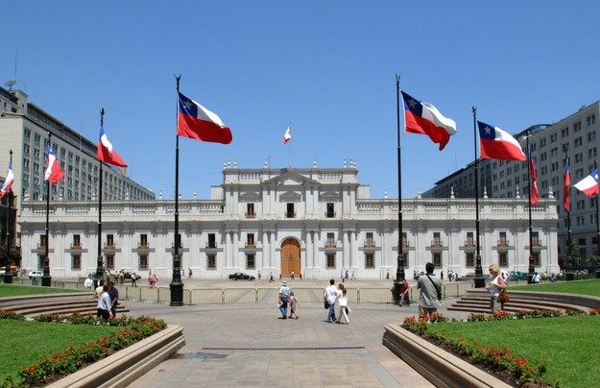
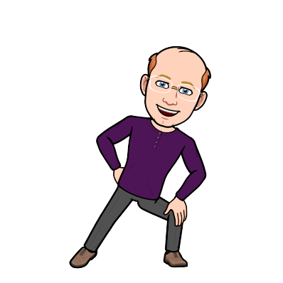
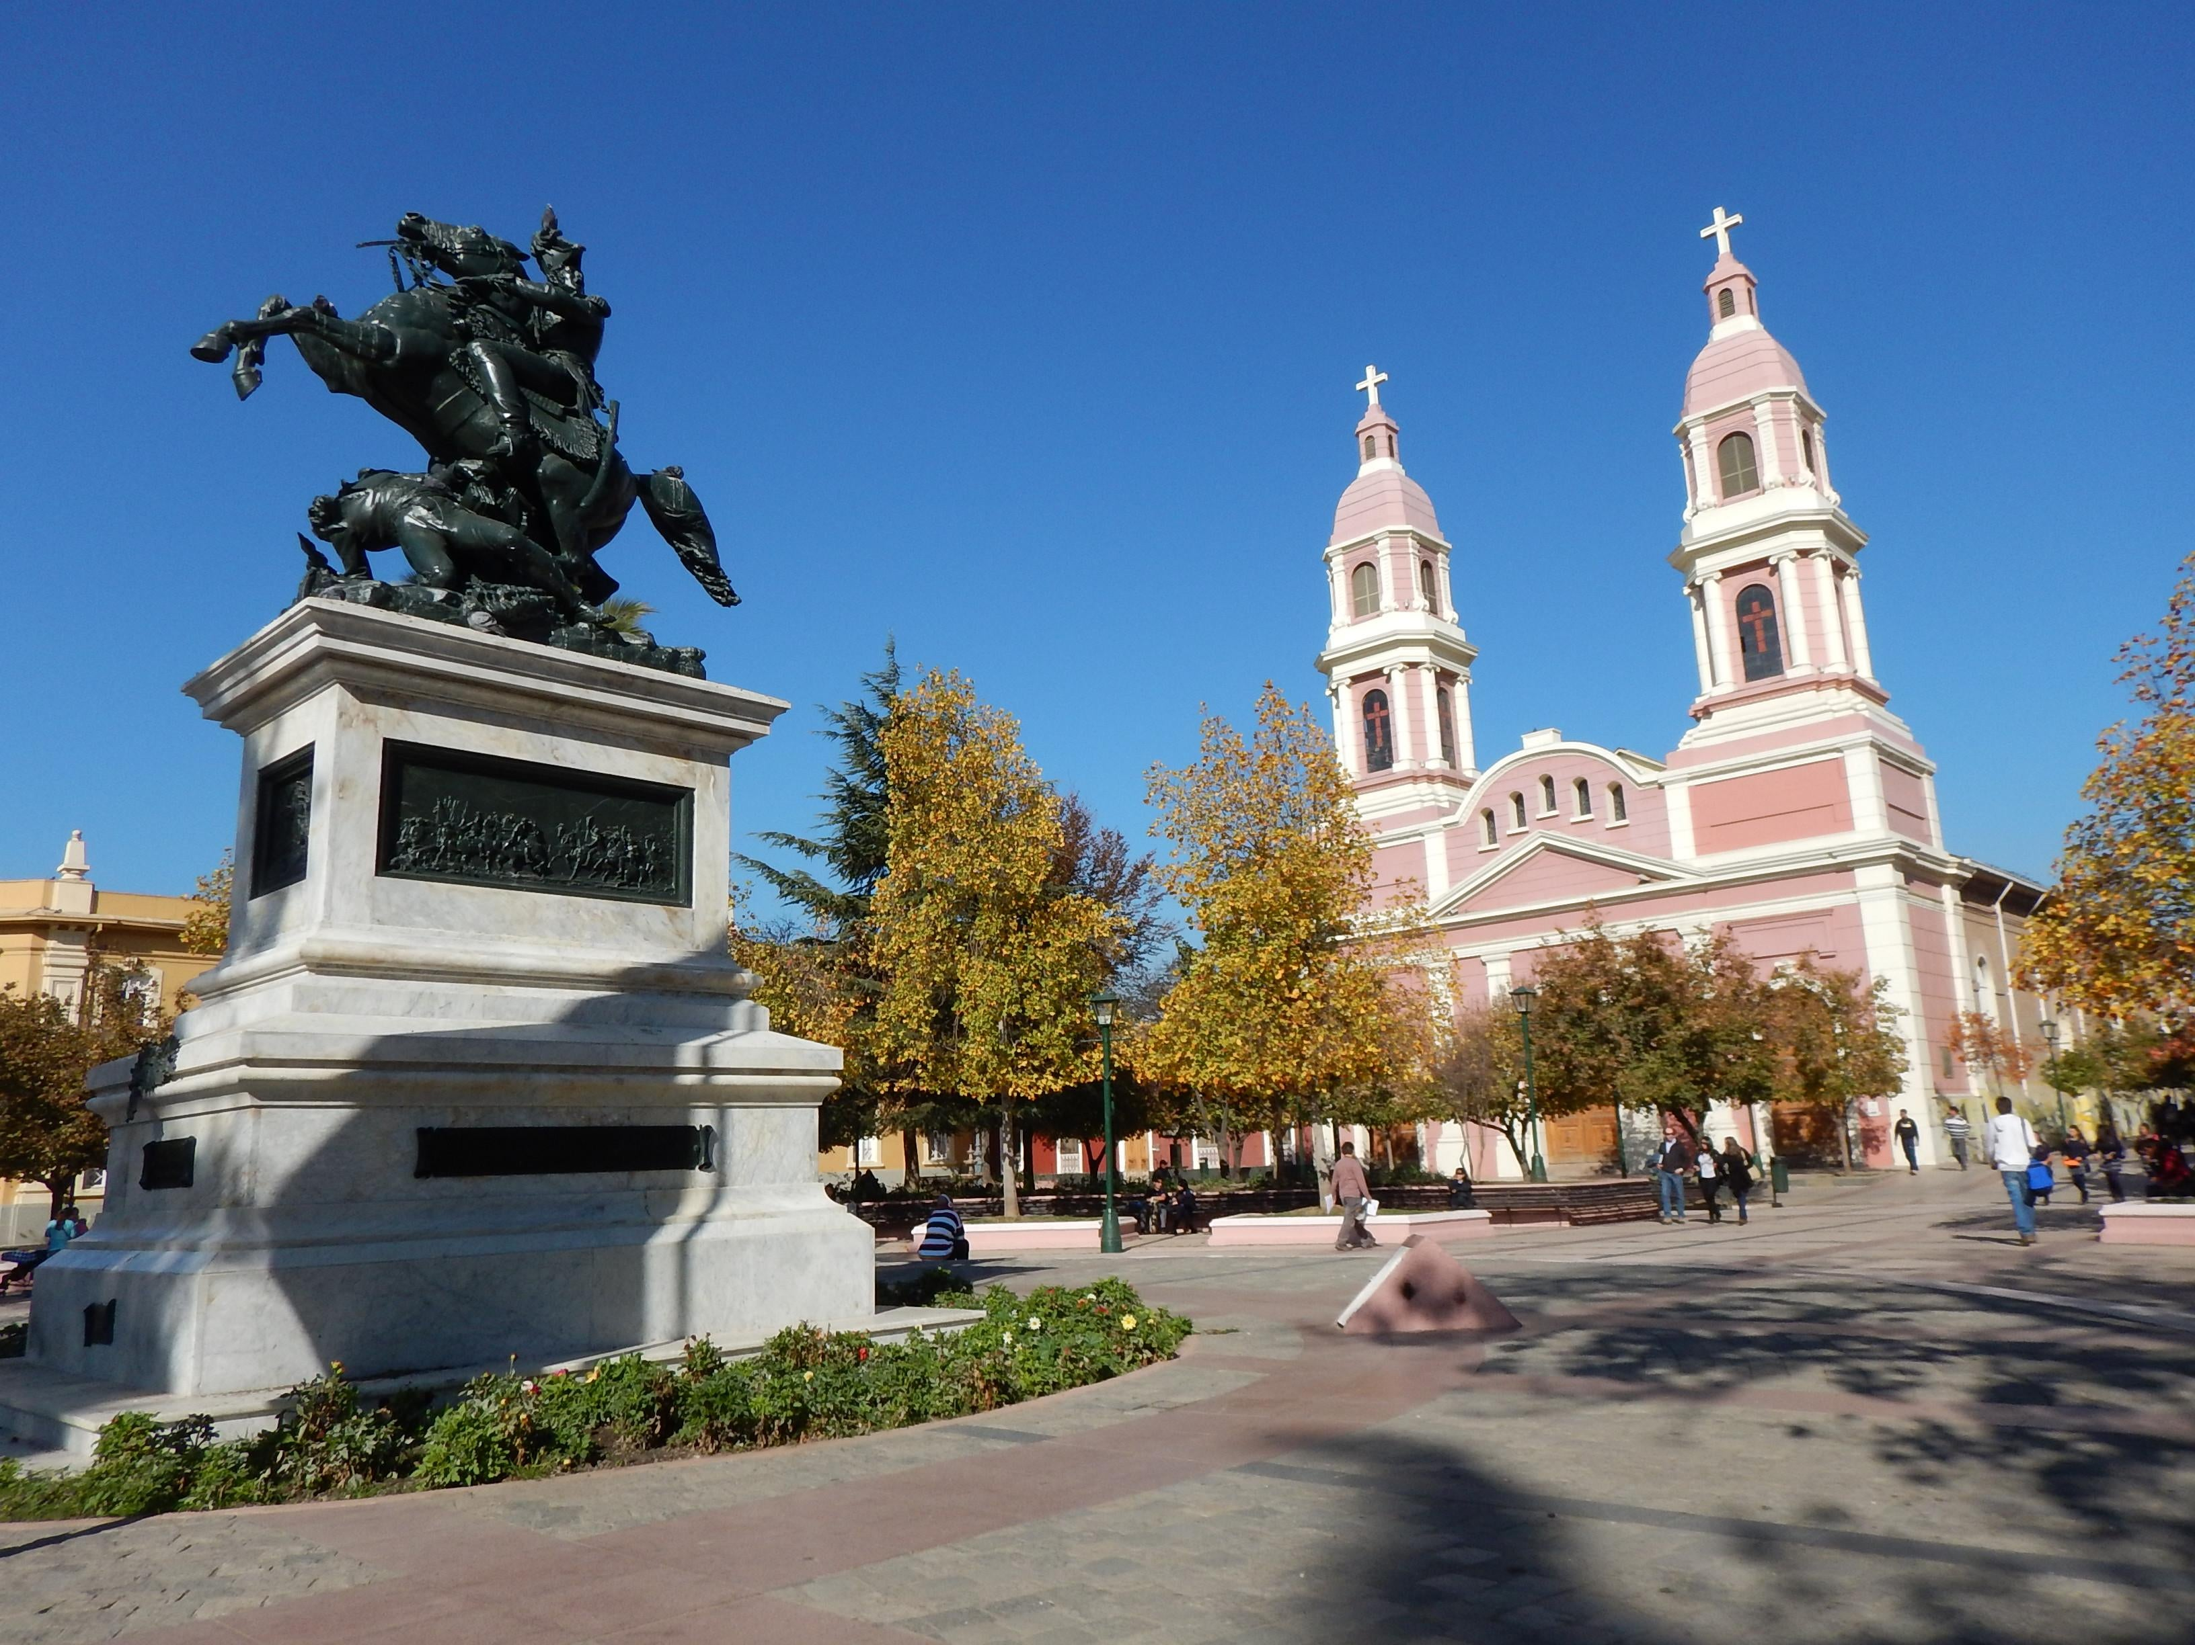
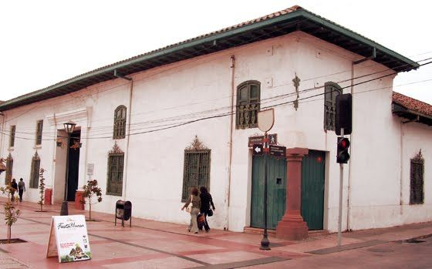
CONVIVENCIA ESCOLAR
Profesor:
Jorge Castillo

